Slide 1
Twitter - платформа микроблогов. Как современные СМИ влияют на нашу жизнь?
Выполнил: Ибрагимов Р.А

Slide 2

Twitter
Twitter — американский сервис микроблогов, в которой пользователи публикуют сообщения, известные как «твиты», и взаимодействуют с ними. Пользователи взаимодействуют с «Твиттером» через браузер, мобильное приложение или через API.. Первоначально твиты были ограничены 140 символами, но в ноябре 2017 года ограничение было удвоено до 280 для большинства языков[8]. Аудио- и видеотвиты остаются ограниченными 140 секундами для большинства аккаунтов

Slide 3
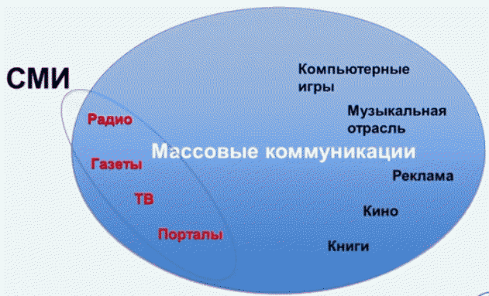
СМИ
Средства массовой информации (аббревиатура СМИ, в отличие от средств массовой коммуникации, СМК) — совокупность органов публичной передачи информации с помощью технических средств; до сих пор более употребительное в русском языке (по сравнению с термином «средства массовой коммуникации») обозначение средств повседневной практики сбора, обработки и распространения сообщений массовым аудиториям.

Slide 4
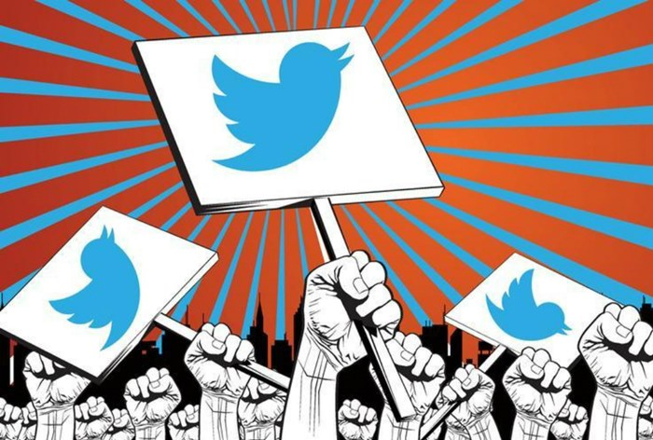
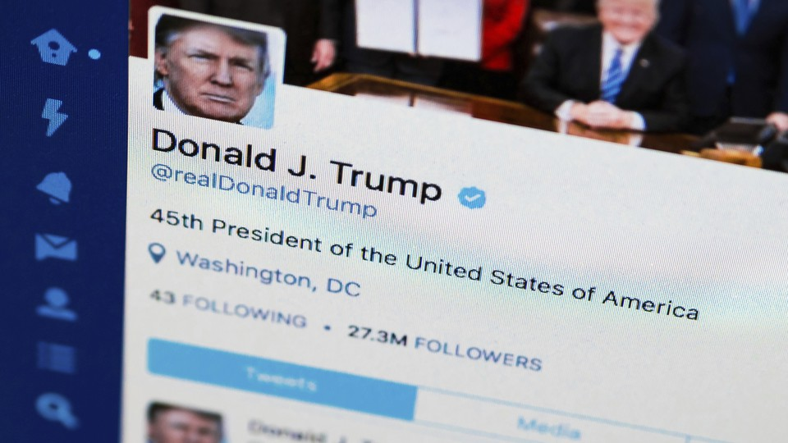
Политические игры в Twitter

Slide 5
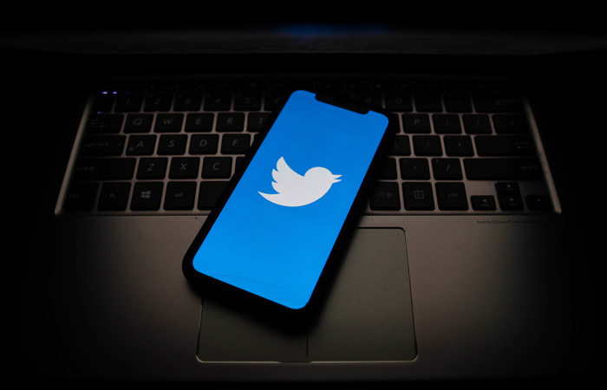
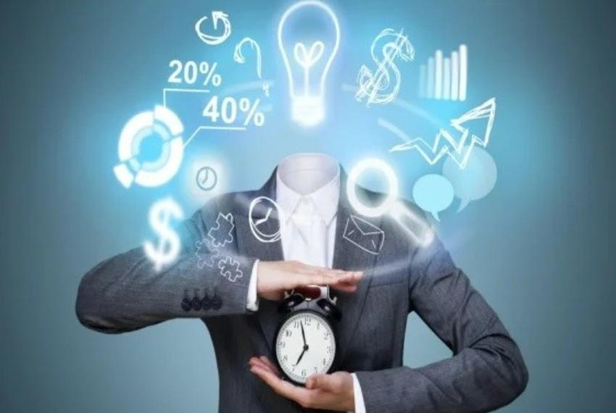
Влияние Twitter на наше психологическое состояние

Slide 6
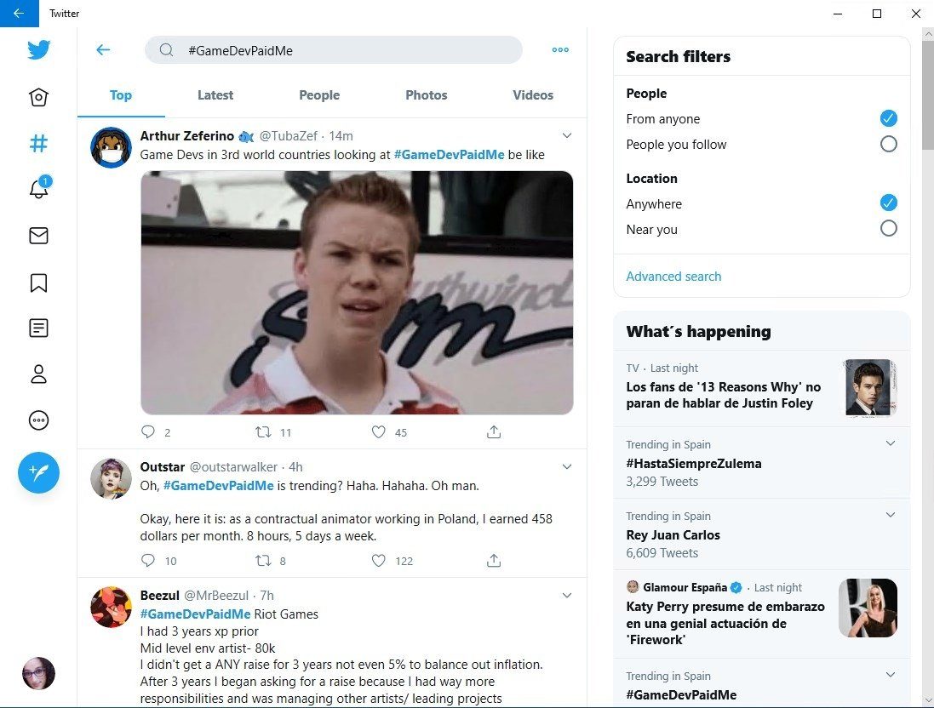
Особенности Twitter как платформы
«Твиттер» некоторые специалисты сравнивают с барной стойкой, где люди обмениваются краткими сообщениями с незнакомцами, упражняются в юморе и могут встретить настоящую знаменитость. Одним существенным различием между Твиттером, где всего около 300 миллионов аккаунтов, и Фейсбуком с его миллиардами пользователей можно назвать то, что Твиттер – эта платформа, соединяющая не людей, а идеи.

Slide 7
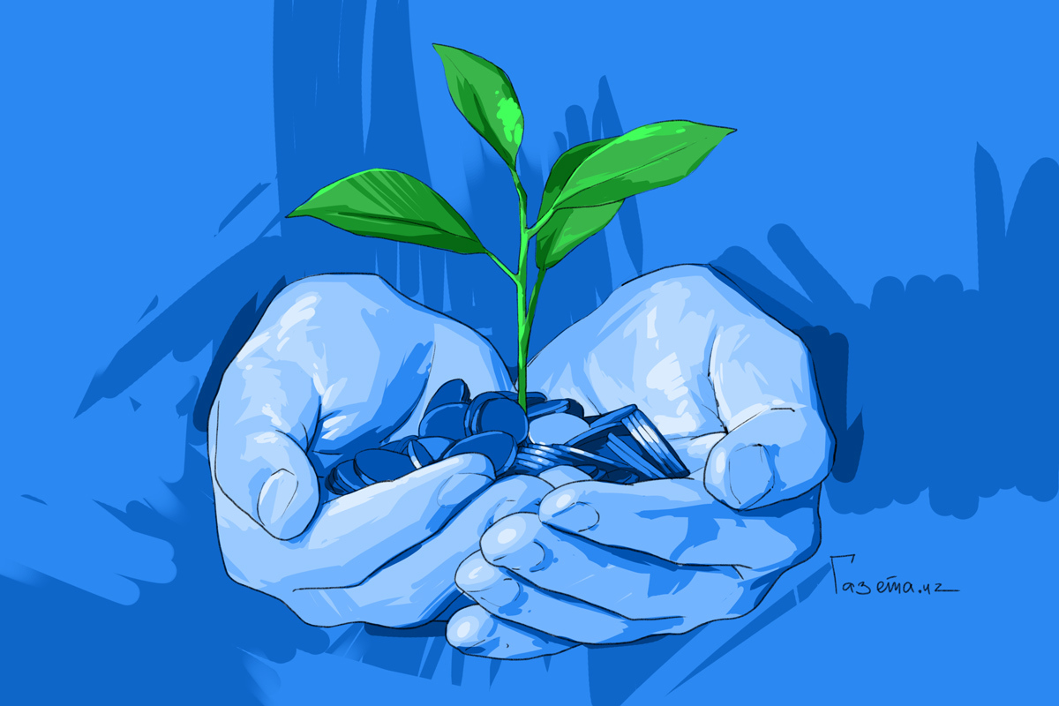
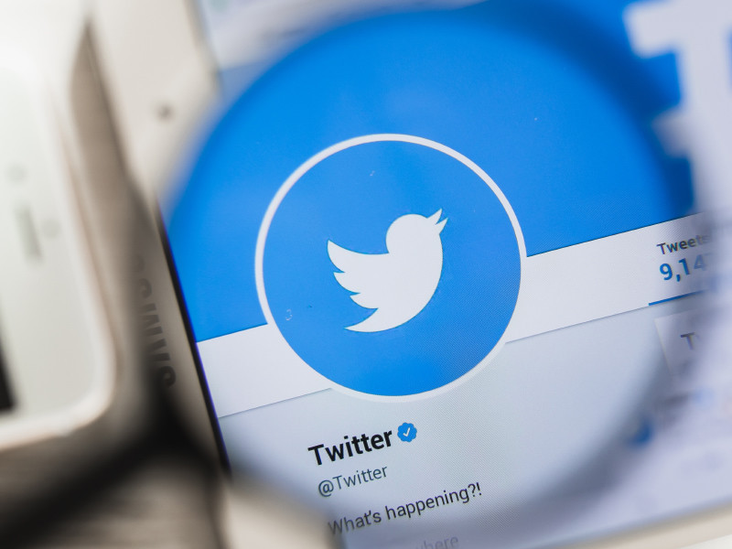
Социальная ответственность Twitter

Slide 8
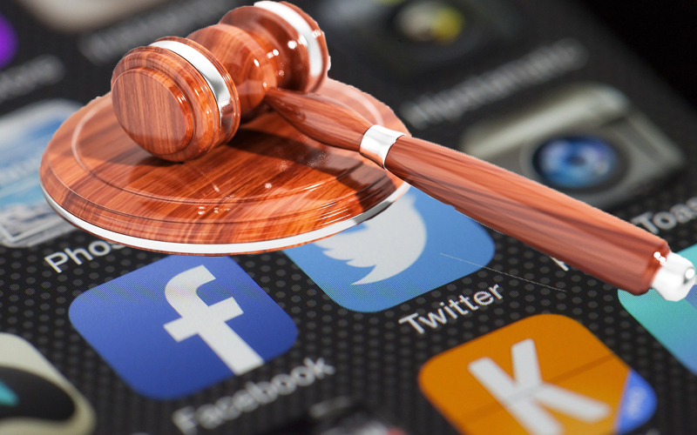
Пути реформирования современных СМИ с учетом Twitter
Первые шаги в Германии:
Законы
Штрафы
Суды

Slide 9
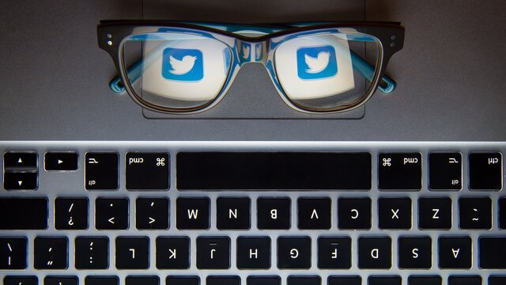
Перспективы использования и развития микроблогов и Twitter
Микроблоги и Twitter продолжают оставаться важным инструментом коммуникаций и социальных взаимодействий в нашей современной культуре. Twitter должен улучшать свои инструменты и политики, чтобы минимизировать возможность манипуляций информацией и обеспечить защиту психологического комфорта своих пользователей, когда дело касается публикования политических мнений. В то же время, Twitter всегда будет частью социальных и медиа-культурных трансформаций, которые происходят в нашем обществе.

Slide 10
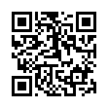
Ссылка на тест

Slide 11
Спасибо за внимание!

